Slide 1




Universidade do Estado de Santa Catarina
33° Seminário de Iniciação Científica
Centro de Ciências Tecnológicas – CCT
Departamento de Ciência da Computação
UTILIZAÇÃO DE SIDECHAIN EM APLICAÇÃO BLOCKCHAIN ENVOLVENDO GRANDES VOLUMES DE DADOS NA ÁREA DA SAÚDE
Palavras-chave: Blockchain, Sidechain, Registros Eletrônicos em Saúde (EHR).
Bolsista: Victor Luiz Bernardes – PROBIC
Orientador: Prof. Dr. Adriano Fiorese

Slide 2

Agenda
Contextualização
Blockchain
Sidechain
Proposta
Implementação
Conclusão
Notes:
Introdução
Blockchain
Sidechain
Arquitetura proposta
Implementação
Resultados
Conclusão

Slide 3
Dados médicos
Alta sensibilidade;
Armazenamento e acesso controlado;
Normas e mecanismos de proteção de dados
LGPD (Lei Geral de Proteção de Dados) 🇧🇷
GDPR (General Data Protection Regulation) 🇪🇺
HIPAA (Health Insurance Portability and Accountability Act) 🇺🇸
Electronic Health Records (EHR);
Notes:
Introdução
Blockchain
Sidechain
Arquitetura proposta
Implementação
Resultados
Conclusão

Slide 4
Blockchain
Imutabilidade: dificuldade de alterar transações já validadas na rede;
Integridade: dados não podem ser adulterados por entidades não autorizadas, transparência entre os nós;
Disponibilidade: rede disponível e acessível para seus integrantes;
Descentralização: não existe a necessidade de depender de um agente terceiro entre as partes;
Auditabilidade: logs e registros de quem e como foi realizada determinada ação;
Notes:
Introdução
Blockchain
Sidechain
Arquitetura proposta
Implementação
Resultados
Conclusão

Slide 5
Blockchain
Consenso
Proof of Authority (PoA)
Modelo da rede
Consórcio
Contratos inteligentes
Armazenamento limitado
Problema?
Sidechains
Notes:
Introdução
Blockchain
Sidechain
Arquitetura proposta
Implementação
Resultados
Conclusão

Slide 6
IPFS
“The InterPlanetary File System (IPFS) is a peer-to-peer distributed file system that seeks to connect all computing devices with the same system of files. IPFS provides a high throughput content-addressed block storage model, with content addressed hyperlinks.” (BENET, 2014)
Peer to Peer (P2P)
Descentralizado
Disponibilidade
Sem ponto único de falha
Alta capacidade de armazenamento
Conteúdo endereçado através de CIDs
Pilha de protocolos
Notes:
Introdução
Blockchain
Sidechain
Arquitetura proposta
Implementação
Resultados
Conclusão

Slide 7
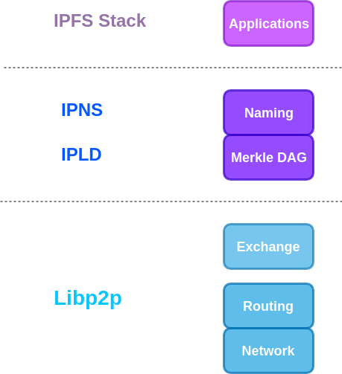
IPFS
Notes:
Introdução
Blockchain
Sidechain
Arquitetura proposta
Implementação
Resultados
Conclusão

Slide 8
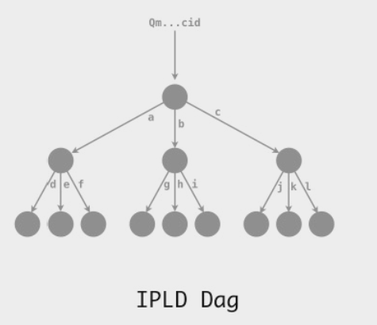
IPFS
Notes:
Introdução
Blockchain
Sidechain
Arquitetura proposta
Implementação
Resultados
Conclusão

Slide 9
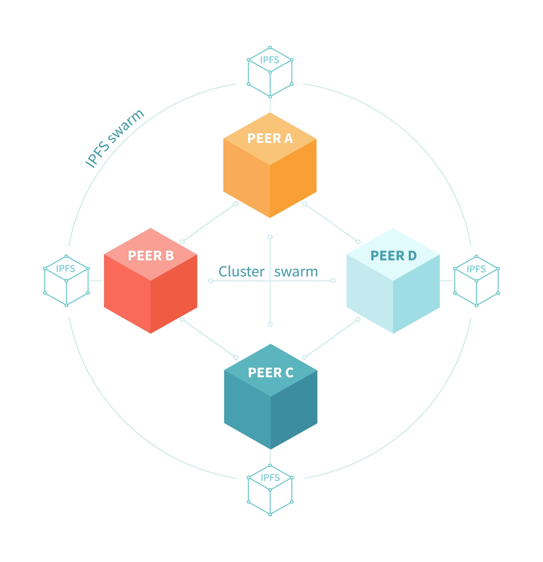
IPFS
Notes:
Introdução
Blockchain
Sidechain
Arquitetura proposta
Implementação
Resultados
Conclusão

Slide 10
Proposta
Utilização da rede Blockchain para controle de acesso
Proof of Authority (PoA)
Modelo em consórcio
Múltiplas instituições de saúde
Sidechain para armazenamento dos arquivos provenientes de diagnóstico do paciente.
IPFS se encarrega de disponibilizar os arquivos criptografados
Rede privada
Controle de acesso aos dados do IPFS via contratos inteligentes
Notes:
Introdução
Blockchain
Sidechain
Arquitetura proposta
Implementação
Resultados
Conclusão

Slide 11
Proposta
Avaliar o desempenho da rede
Latência e vazão da rede
Tamanho de arquivos
Quantidade de nós IPFS e seus impactos no desempenho da rede
Definição do tamanho dos arquivos a serem salvos na rede
Média de tamanho utilizados em exames como tomografia computadorizada (CT) e radiografia computadorizada.
Entre 100~500 KB até 30~50 MB
Notes:
Introdução
Blockchain
Sidechain
Arquitetura proposta
Implementação
Resultados
Conclusão

Slide 12
Proposta
Contratos inteligentes
Identificação do médico e paciente via tokens únicos
Paciente pode recuperar suas consultas a partir do seu token usando a camada de interação
Inicialmente apenas médicos podem acrescentar dados e arquivos na rede, podendo ser expandidos para uma staff médica futuramente
Notes:
Introdução
Blockchain
Sidechain
Arquitetura proposta
Implementação
Resultados
Conclusão

Slide 13
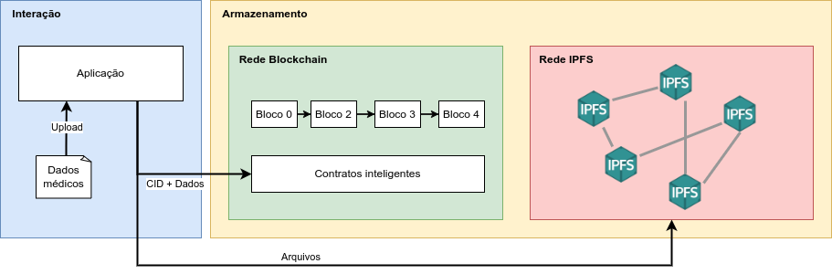
Arquitetura
Fonte: Autor

Slide 14
Considerações Finais
Realizado uma extensa pesquisa bibliográfica pelos campos:
Healthcare e dados médicos
Blockchain
Utilização de blockchain e sidechain
Arquitetura e utilização da rede IPFS
Modelagem e levantamentos dos atores e interações da rede
Arquitetura e criação dos modelos de interação e armazenamento
Notes:
Introdução
Blockchain
Sidechain
Arquitetura proposta
Implementação
Resultados
Conclusão

Slide 15
Trabalhos futuros
Continuar os testes sobre a rede IPFS, modificando algumas configurações internas como tamanho do chunk dos arquivos.
Testes com uma abrangência maior de tamanho de arquivos (e.g. 100 MB~)
Adição do módulo de monitoramento para o IPFS usando algumas ferramenta como jaeger e prometheus.
Verificar disponibilidade dos nós e a saúde da rede de forma global
Notes:
Introdução
Blockchain
Sidechain
Arquitetura proposta
Implementação
Resultados
Conclusão

Slide 16
Referências
BENET, Juan. IPFS - Content Addressed, Versioned, P2P File System. arXiv, Jul. 14, 2014. Acesso em: Oct. 20, 2022. [Online]. Disponivel em: http://arxiv.org/abs/1407.3561
T. Heart, O. Ben-Assuli, e I. Shabtai, A review of PHR, EMR and EHR integration: A more personalized healthcare and public health policy, Health Policy and Technology, vol. 6, nº 1, p. 20–25, mar. 2017, doi: 10.1016/j.hlpt.2016.08.002. Acesso em: Oct. 23, 2022. [Online]. Disponível em: https://doi.org/10.1016/j.hlpt.2016.08.002
M. Hölbl, M. Kompara, A. Kamišalić, e L. Nemec Zlatolas, A Systematic Review of the Use of Blockchain in Healthcare, Symmetry, vol. 10, nº 10, Art. nº 10, out. 2018, doi: 10.3390/sym10100470. Acesso em: Jan. 15, 2023. [Online]. Disponível em: https://doi.org/10.3390/sym10100470

Slide 17





Agradecimentos
UTILIZAÇÃO DE SIDECHAIN EM APLICAÇÃO BLOCKCHAIN ENVOLVENDO GRANDES VOLUMES DE DADOS NA ÁREA DA SAÚDE
Contatos: victor.bernardes99@edu.udesc.br
adriano.fiorese@udesc.br

